Slide 1
AI TRỢ LÝ TÌM NHÀ
Nói nhu cầu một lần.
Từ gợi ý đến lịch xem nhà.
AI giúp người mua/thuê tìm phương án phù hợp, rồi chuyển hồ sơ rõ ràng cho sale xử lý tiếp.
NGƯỜI TÌM NHÀ
→
AI LÀM RÕ NHU CẦU
→
SALE CHỐT LỊCH
BÁO CÁO TIẾN ĐỘ NGẮN • MVP ĐANG HOÀN THIỆN DATASET
XHOME • MENTOR DUTY #2
01
Notes:
Bài toán của nhóm em khá đơn giản: người tìm nhà thường nói nhu cầu theo cách rất đời thường, còn sale lại cần thông tin rõ để tư vấn và xếp lịch. Sản phẩm của nhóm em dùng AI làm phần ở giữa: hiểu nhu cầu, hỏi thêm khi thiếu, gợi ý căn phù hợp và hỗ trợ đặt lịch xem nhà.

Slide 2
GIÁ TRỊ CHÍNH
AI đứng giữa người tìm nhà và sale
AI không thay sale; AI giảm việc lọc tin và hỏi lại từ đầu.
CHO NGƯỜI MUA / THUÊ
CHO SALE / ĐIỀU PHỐI
Nói nhu cầu như đang nhắn tin
Nhận một lead đã rõ nhu cầu
“Em cần căn 2 phòng ngủ, gần trường,
ngân sách khoảng 3 tỷ.”
Ngân sách • tiêu chí bắt buộc • ưu tiên
• căn quan tâm • giờ muốn liên hệ
✓ AI hỏi thêm phần còn thiếu
✓ Lọc và so sánh vài lựa chọn phù hợp
✓ Đặt lịch xem nhà ngay trên web
✓ Đỡ mất thời gian hỏi lại
✓ Kiểm tra lịch và xác nhận trước khi chốt
✓ Theo dõi trạng thái lịch hẹn
Kết quả: khách đỡ rối — sale xử lý nhanh hơn
XHOME • MENTOR DUTY #2
02
Notes:
AI có hai nhóm người dùng chính. Với người mua hoặc thuê, họ chỉ cần nói nhu cầu như đang nhắn tin; hệ thống sẽ hỏi thêm và lọc căn. Với sale, AI chuyển sang một hồ sơ đã có ngân sách, tiêu chí và căn quan tâm. Vì vậy sale không phải hỏi lại mọi thứ từ đầu, nhưng sale vẫn là người xác nhận cuối cùng.

Slide 3
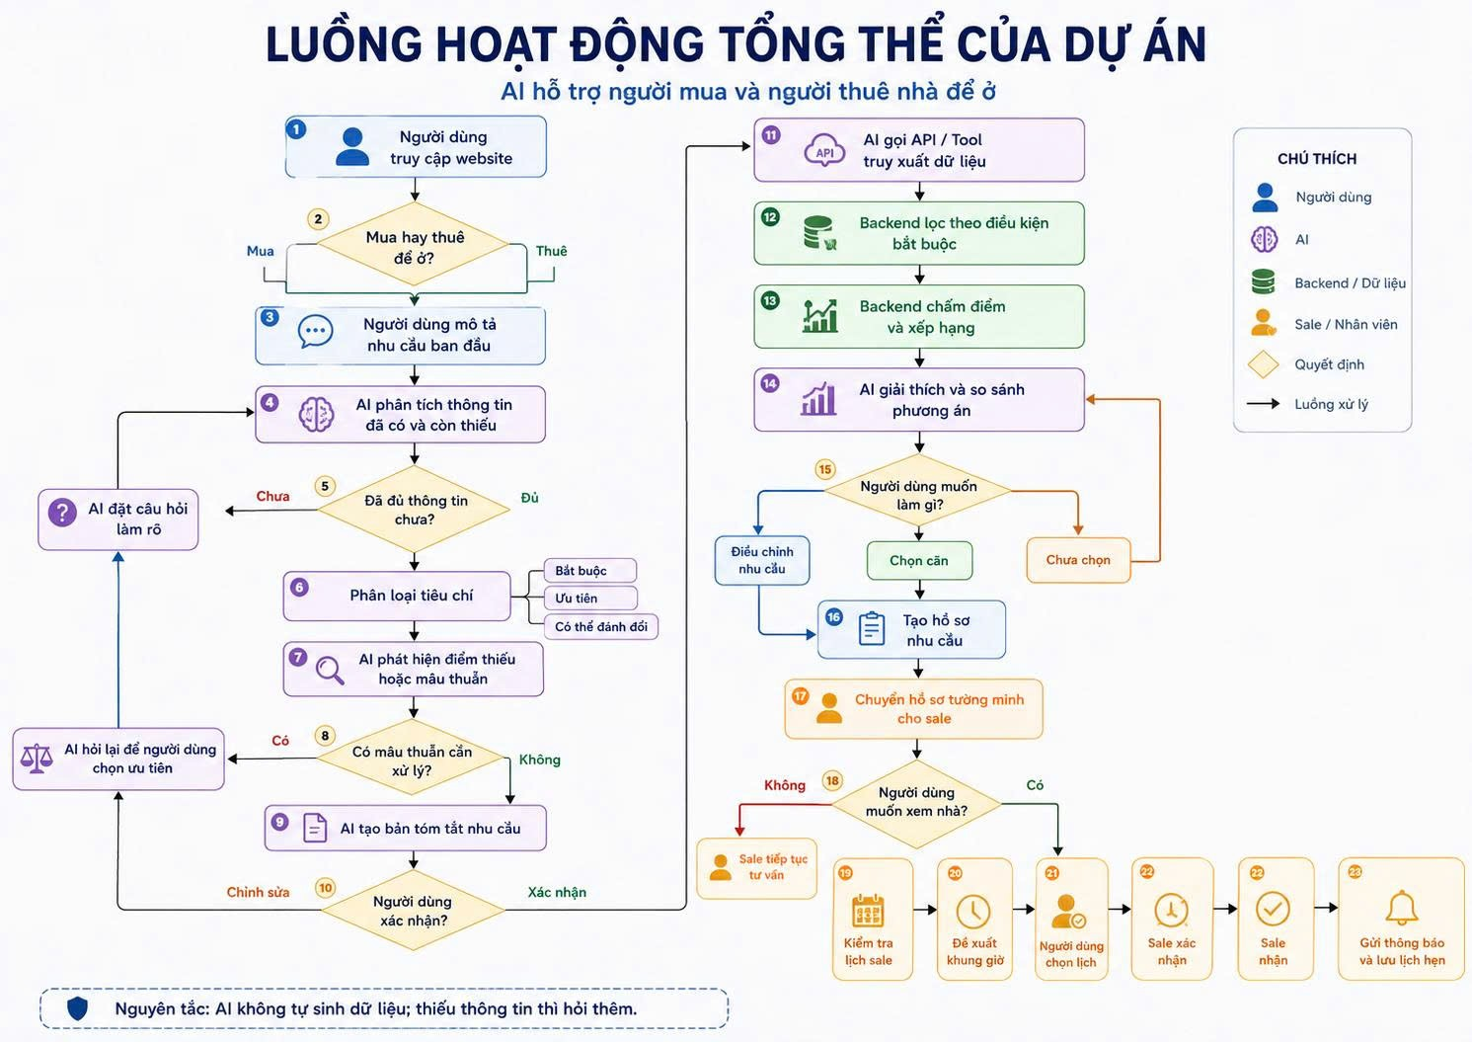
LUỒNG TỔNG THỂ
Một cuộc trò chuyện đi đến một lịch hẹn
NÓI NHU CẦU → AI HỎI THÊM → LỌC & SO SÁNH → SALE DUYỆT → LƯU LỊCH
XHOME • MENTOR DUTY #2
03
Notes:
Luồng hoạt động có thể hiểu rất đời thường. Khách vào web, nói muốn mua hay thuê và mô tả nhu cầu. AI xem thông tin đã đủ chưa; thiếu thì hỏi thêm, có mâu thuẫn thì hỏi khách ưu tiên cái gì. Khi đủ dữ liệu, hệ thống lọc và so sánh các căn. Khách chọn phương án thì hồ sơ được chuyển cho sale; sau đó hệ thống kiểm tra lịch, đề xuất giờ và chỉ lưu lịch khi sale xác nhận.
[Sources]
- User-provided image: C:\Users\Admin\AppData\Local\Temp\codex-clipboard-b6774342-7299-4d27-9bfe-b63761aac880.png

Slide 4
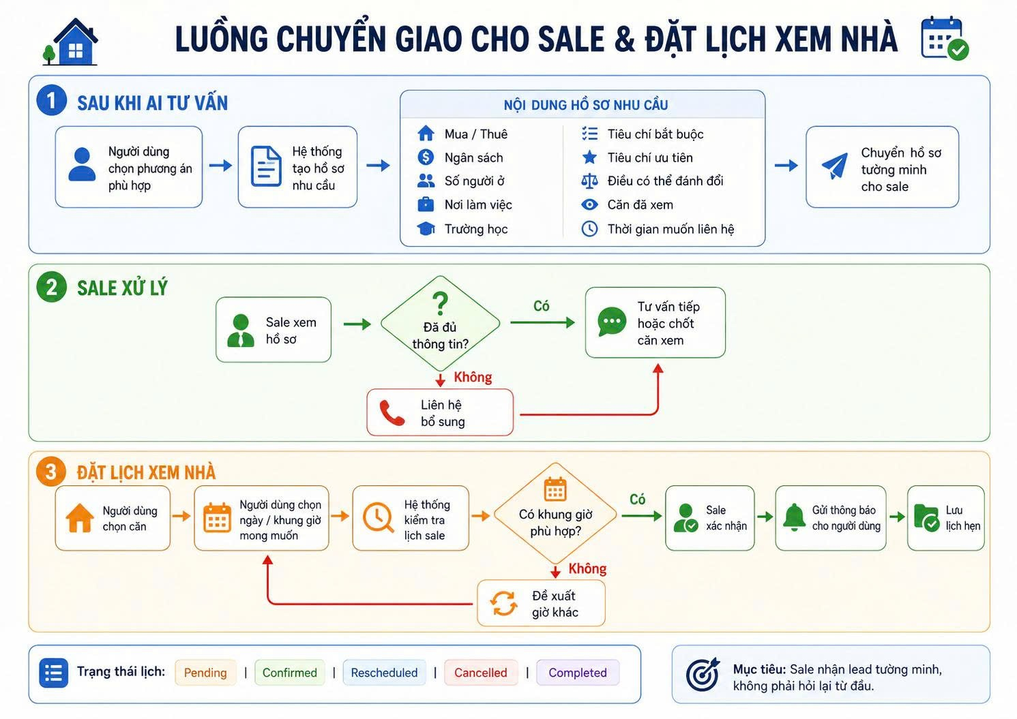
CÁCH GIẢI QUYẾT
Ba điểm nghẽn chính đều có bước kiểm soát
1
Khách nói nhu cầu còn mơ hồ
→ AI hỏi lại cho đủ rồi mới gợi ý
2
Sale phải hỏi lại từ đầu
→ Chuyển hồ sơ nhu cầu tường minh
3
Lịch sale dễ bị trùng
→ Kiểm tra lịch và chờ sale xác nhận
Nguyên tắc HITL: sale xác nhận trước khi chốt lịch
XHOME • MENTOR DUTY #2
04
Notes:
Nhóm em tập trung xử lý ba vấn đề chính. Một là nhu cầu mơ hồ: AI không đoán mà hỏi lại. Hai là sale nhận lead thiếu thông tin: hệ thống tạo hồ sơ rõ ràng để sale xử lý tiếp. Ba là trùng lịch: hệ thống kiểm tra lịch trống và vẫn yêu cầu sale xác nhận trước khi chốt. Nếu giờ khách chọn không phù hợp thì hệ thống đề xuất giờ khác.
[Sources]
- User-provided image: C:\Users\Admin\AppData\Local\Temp\codex-clipboard-d9c09d47-520f-4c91-86e5-cd502dff77df.png

Slide 5
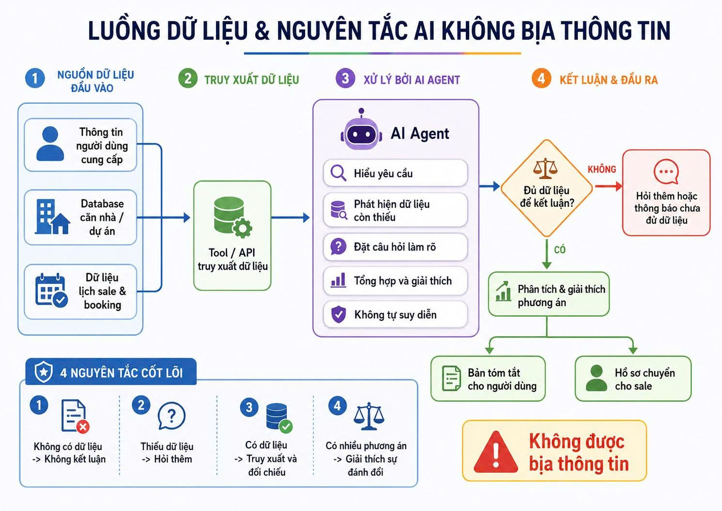
TIẾN ĐỘ MVP
AI chỉ tư vấn tốt khi dữ liệu căn và lịch sale đủ rõ, đồng nhất và còn hiệu lực.
Công việc
01
Chốt trường bắt buộc
giá, vị trí, loại căn, trạng thái
02
Tạo dataset mẫu đủ demo
có cả trường hợp thiếu dữ liệu
03
Gắn lịch sale & trạng thái căn
để kiểm tra trước khi đặt
04
Test luồng hỏi lại
AI thiếu gì thì hỏi đúng cái đó
Thiếu dữ liệu thì hỏi thêm — tuyệt đối không tự bịa.
MỤC TIÊU GẦN NHẤT
Chạy trọn luồng: nhu cầu → gợi ý → sale duyệt → lịch hẹn
XHOME • MENTOR DUTY #2
05
Notes:
Hiện tại điểm nhóm em đang vướng là dataset. Dữ liệu căn còn cần chuẩn hóa và phải gắn được với trạng thái thực tế, còn lịch sale cũng phải đủ để kiểm tra. Cách xử lý là chốt các trường bắt buộc, tạo một bộ dữ liệu mẫu đủ cho demo, thêm cả tình huống thiếu dữ liệu để test việc AI hỏi lại. Nguyên tắc của nhóm là thiếu thì hỏi, không có dữ liệu thì không kết luận. Mốc gần nhất là chạy trọn một luồng từ nhu cầu đến lịch hẹn.
[Sources]
- User-provided image: C:\Users\Admin\AppData\Local\Temp\codex-clipboard-41e052f0-5ba5-4d71-bb15-17d61f4d9f97.png

